Slide 1
ЛУГАНЩИНА В ДРУГІЙ СВІТОВІЙ ВІЙНІ

Slide 2
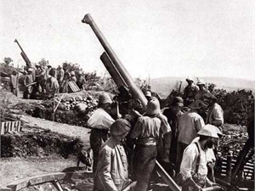
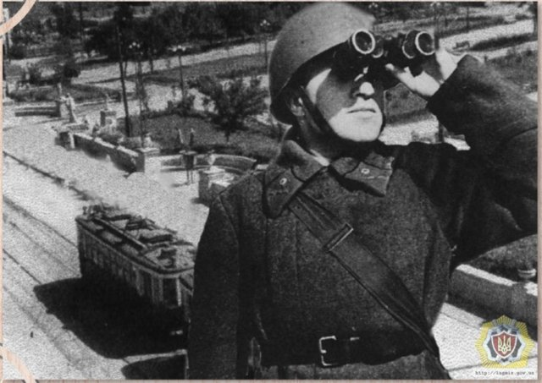
Великим вогнищем всенародної боротьби проти окупантів у Донбасі була Луганщина .
Тут природні умови не дозволяли широко розгорнути дії партизанських загонів.
Тому основними формами боротьби з окупантами на Луганщині була діяльність підпільних організацій і груп.

Slide 3
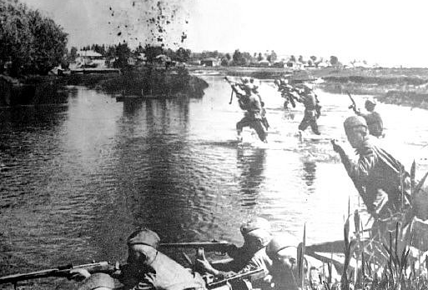
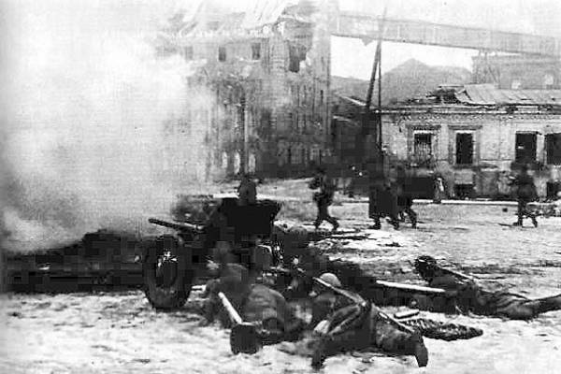
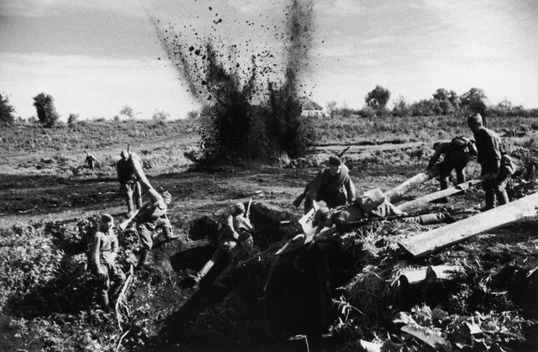
На відміну від деяких інших областей , Луганщина була під п'ятою ворога відносно невеликий термін - 6 - 7 місяців.
За цей час партизани і підпільники області завдали загарбникам величезної шкоди. На їх рахунку близько 5 тисяч убитих і поранених гітлерівців і зрадників Батьківщини , 22 пущених під укіс ворожих військових ешелони з живою силою і технікою , тисячі знищених автомашин , 20 підірваних залізничних мостів.

Slide 4
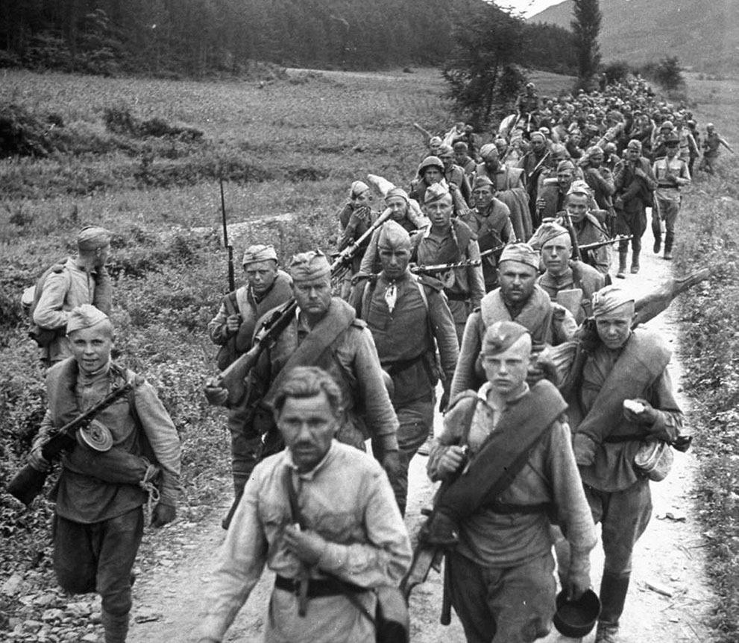
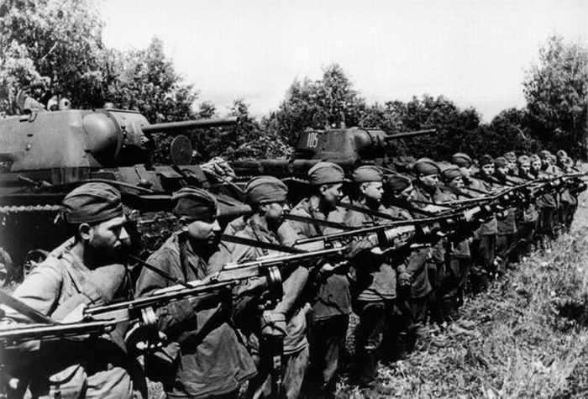
У жовтні 1941 року наступ німецьких військ у Донбасі був зупинений, і на деякий час ситуація стабілізувалася.
Ворогом тоді були окуповані окремі населені пункти Лисичанського, Попаснянського, Ровеньківського та Свердловського районів. Однак кровопролитні бої не припинялися.

Slide 5
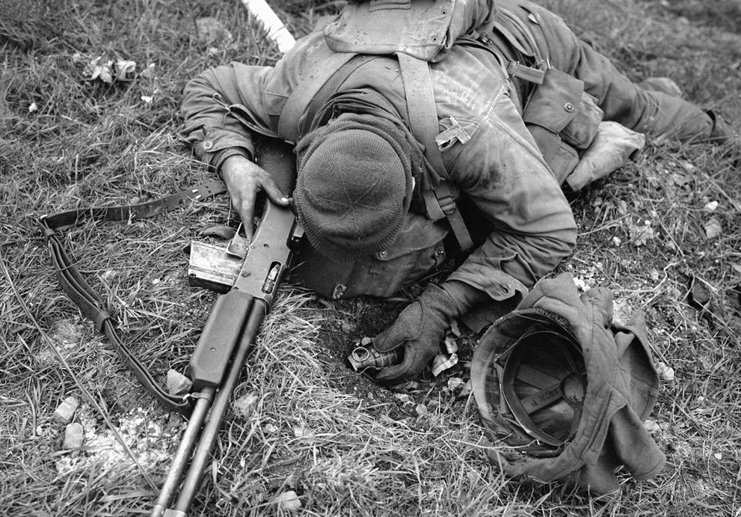
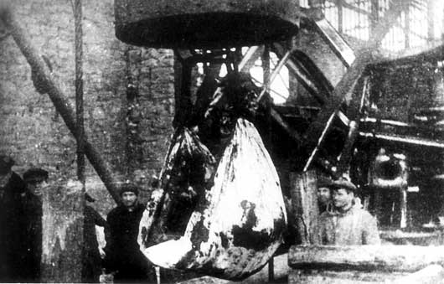
У першу чергу знищувалися комуністи й комсомольці, їх було вбито більше тисячі. Повній ліквідації підлягали євреї: тільки 1 листопада 1942 року в Луганській області було розстріляно понад 3 тисяч людей.
2100 жителів Красного Луча було вбито і скинуто в шурф шахти № 151; в перші дні окупації 200 мешканців Лисичанська було закатовано і також скинуто в шурф шахти.

Slide 6
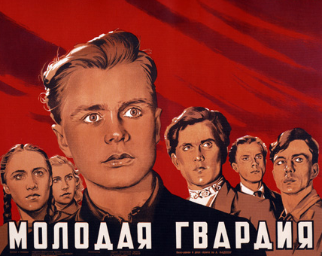
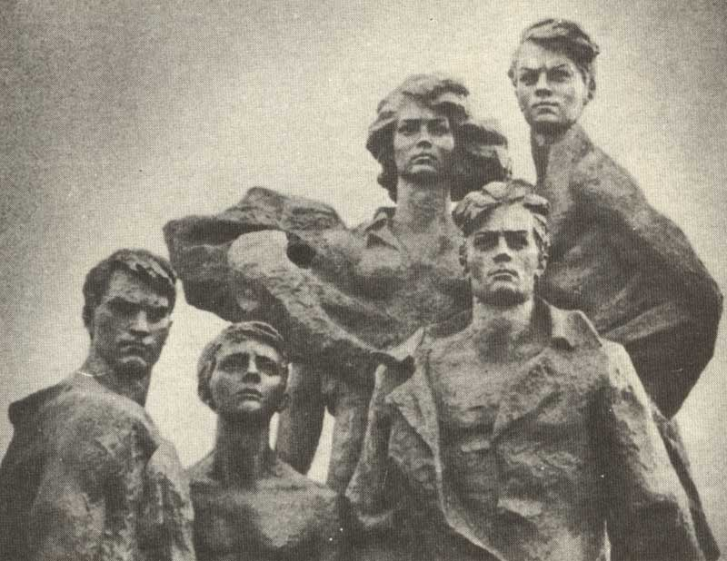
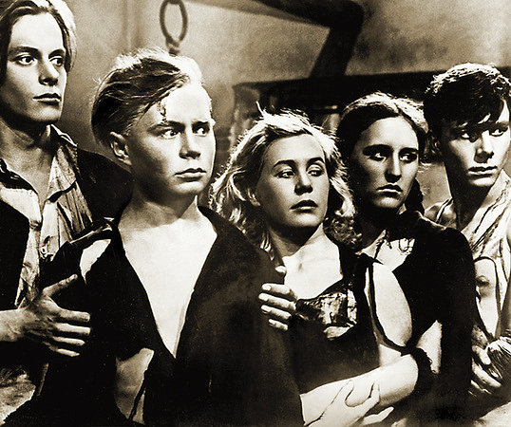
Всесвітньо відомою є підпільна молодіжна організація «Молода гвардія», що діяла в Краснодоні з вересня 1942 до січня 1943 рр.

Slide 7
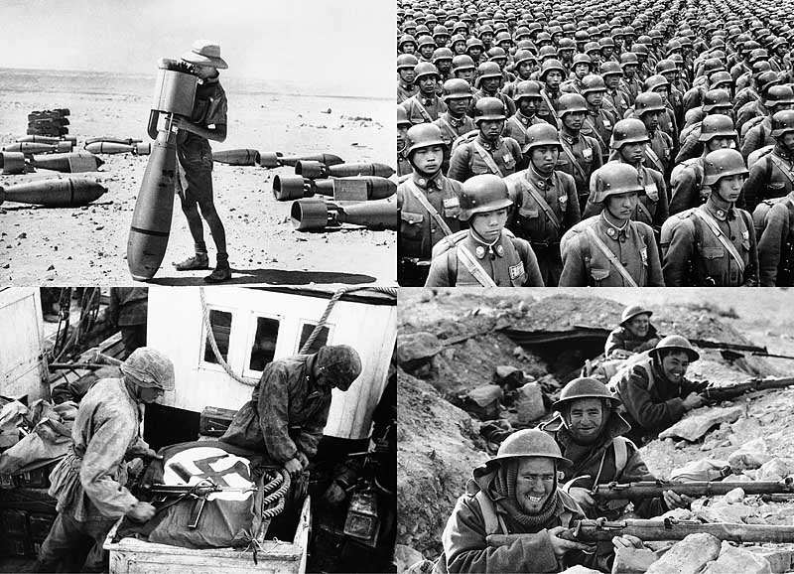
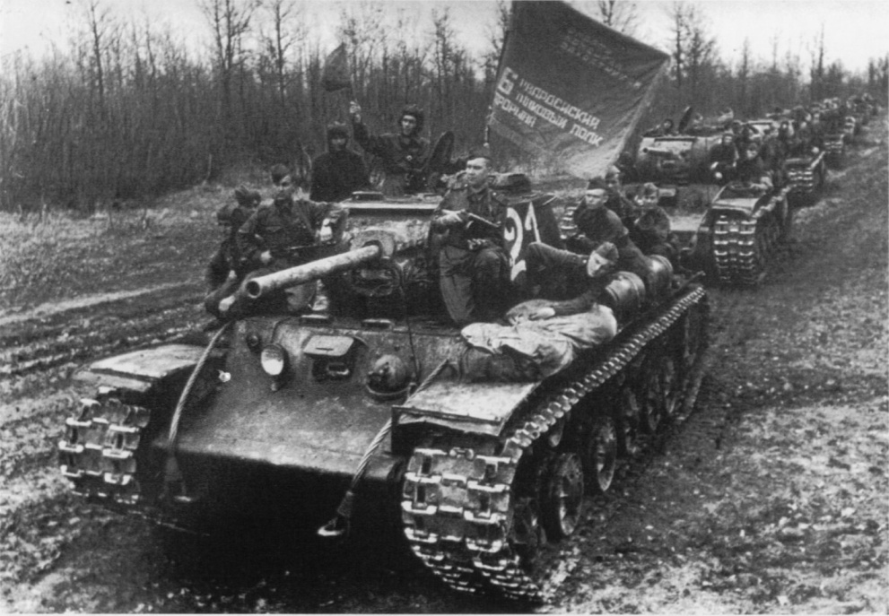
Всього ж від рук окупантів, голоду, знущань, бомбардувань, артилерійських обстрілів і мін на Луганщині загинуло або пропало безвісти понад 100 тисяч громадян.
Оборонні та наступальні бої на Луганщині в цілому тривали 18 місяців, в них брало участь до 200 великих військових з'єднань тринадцяти армій. За успішні бойові дії тисячі воїнів були нагороджені орденами і медалями.

Slide 8
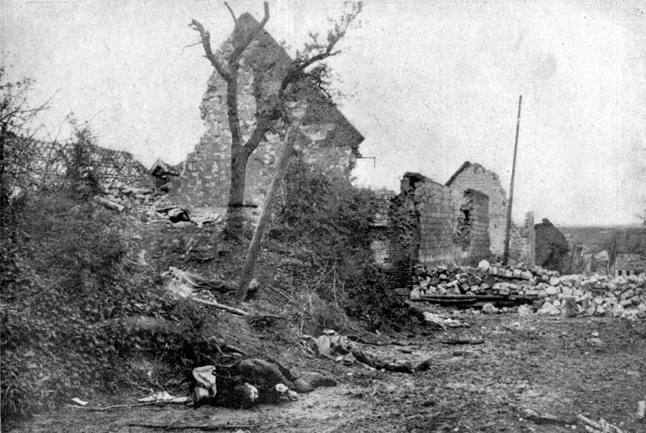
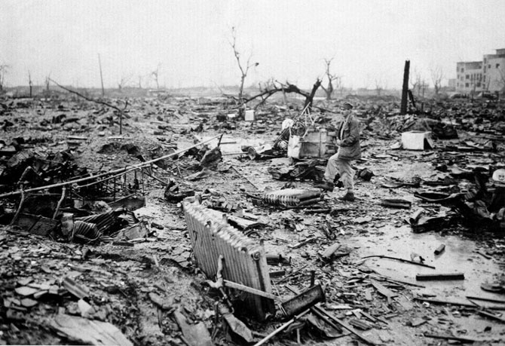
Було зруйновано 314 великих і 213 дрібних шахт з річним видобутком 35 млн т вугілля, Луганський машинобудівний завод, Алчевський металургійний завод, Рубіжанський хімічний комбінат, лікарні, електростанції, залізничні комунікації, бібліотеки, школи, будівлі педагогічного інституту, драмтеатру, житлові будинки, комунальне господарство.

Slide 9
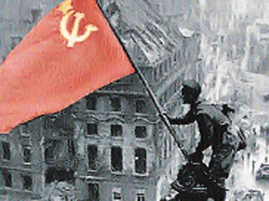
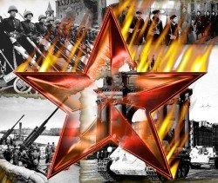
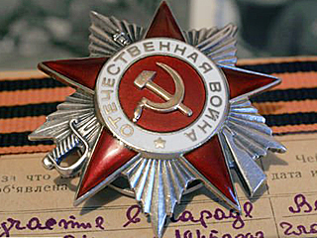
У вересні 1943 року Червона Армія очистила Луганщину від окупантів.
Мужність луганських підпільників і партизан високо оцінено Батьківщиною.
Більше 3 тисяч з них нагороджені орденами і медалями ; 5 безстрашних героїв удостоєні звання Героя Радянського Союзу.
Але найкращою нагородою для тих, хто, не шкодуючи свого життя, бився на смерть із загарбниками, є торжество нашого правого діла, свобода і велич Радянської Батьківщини, що будує комунізм.

